Slide 1

CHÀO MỪNG QUÝ THẦY CÔ ĐẾN DỰGIỜ
MÔN: VẬT LÍ 9

Slide 2

KIỂM TRA BÀI CŨ
Câu 1: Phát biểu mối quan hệ giữa HĐT giữa hai đầu dây dẫn với CĐDĐ chạy qua dây dẫn đó ?
HĐT giữa hai đầu dây dẫn tăng (hoặc giảm) bao nhiêu lần thì CĐDĐ chạy qua dây dẫn đó cũng tăng (hoặc giảm) bấy nhiêu lần.

Slide 3

Câu 2: Em hãy điền các giá trị HĐT và CĐDĐ còn thiếu trong bảng sau:
 | Hiệu điện thế (V) | Cường độ dòng điện (A)
1 | 1,5 | =
2 | 3,0
3 |  | 0,56
Kết quả
đo
Lần đo
= U₁
I₁
0,2
= U₂
0,4
= I₂
4,2
= U₃
= I₃

Slide 4
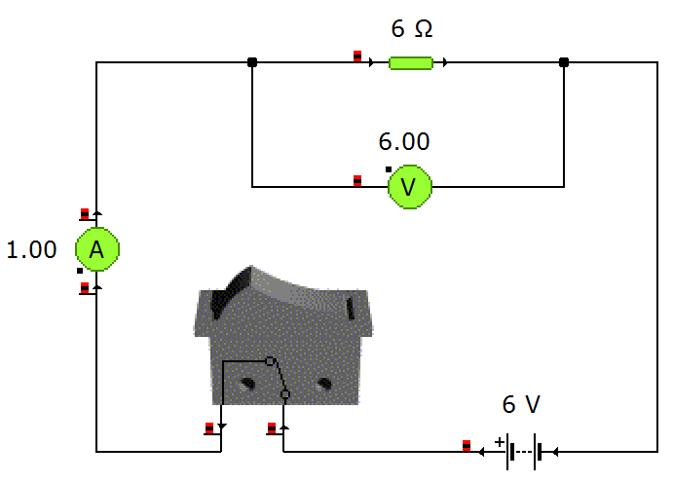
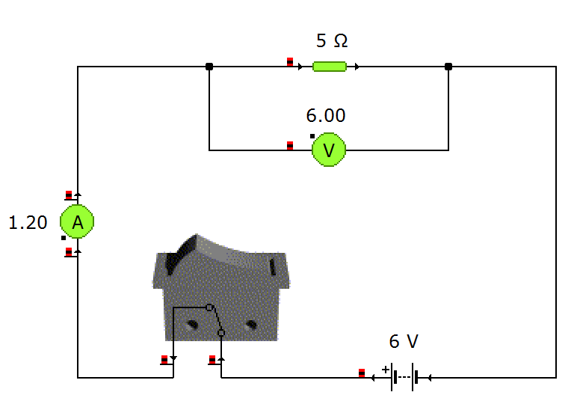
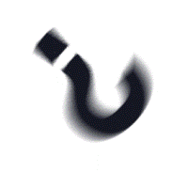

Dây dẫn 1
Nếu sử dụng cùng một HĐT đặt vào hai đầu các dây dẫn khác nhau thì CĐDĐ qua chúng có như nhau không ?
Dây dẫn 2

Slide 5

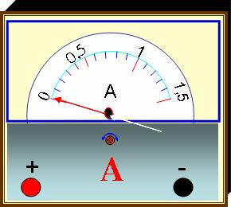
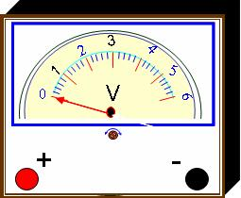
TIẾT 2 – BÀI 2
ĐIỆN TRỞ CỦA DÂY DẪN – ĐỊNH LUẬT ÔM

Slide 6
I. Điện trở của dây dẫn:
1. Xác định thương số đối với mỗi dây dẫn:
C1
Tính thương số đối với mỗi dây dẫn dựa vào kết quả bảng 1;2
Bảng 1: Dây dẫn 1
Bảng 2: Dây dẫn 2
Lần đo | Hiệu điện thế (V) | Cường độ dòng điện (A)
1 | 2 | 0,1
2 | 2,5 | 0,125
3 | 4 | 0,2
4 | 5 | 0,25
5 | 6 | 0,3
Lần đo | Hiệu điện thế (V) | Cường độ dòng điện (A)
1 | 0 | 0
2 | 1,5 | 0,25
3 | 3 | 0,5
4 | 4,5 | 0,75
5 | 6 | 1

Slide 7

C2
Nhận xét thương số đối với mỗi dây dẫn và với hai dây dẫn khác nhau.
Trả lời: Đối với mỗi dây dẫn như nhau thì thương số không đổi. Đối với hai dây dẫn khác nhau thì thương số khác nhau.

Slide 8


2. Điện trở:
- Trị số không đổi đối với mỗi dây dẫn được gọi là điện trở của dây dẫn đó.
- Trong sơ đồ mạch điện điện trở có kí hiệu :
- Đơn vị điện trở là Ω (Ôm)
1V
1 =
1A
Ngoài ra còn dùng đơn vị : kΩ, MΩ; 1kΩ = 1000Ω;1MΩ = 1000 000 Ω
- Ý nghĩa của điện trở: Điện trở biểu thị mức độ cản trở dòng điện nhiều hay ít của dây dẫn.

Slide 9
II. ĐỊNH LUẬT ÔM:
1. Hệ thức của định luật:
U:Hiệu điện thế (V)
I : Cường độ dòng điện(A).
R : Điện trở (Ω).
Trong đó:
2. Phát biểu định luật:
Cường độ dòng địên chạy qua dây dẫn tỉ lệ thuận với hiệu địên thế đặt vào hai đầu dây và tỉ lệ nghịch với điện trở của dây.

Slide 10

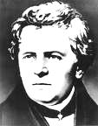
Nhà vật lí học người Đức G.S.Ôm (Georg Simon Ohm, 1789 – 1854) bằng những dụng cụ rất thô sơ, chưa có ampe kế, vôn kế đã nghiên cứu và công bố định luật trên vào năm 1827, mãi đến năm 1876 (49 năm sau khi công bố) Viện hàn lâm khoa học Anh mới kiểm nghiệm và công nhận tính đúng đắn của định luật. Người ta đã lấy tên của ông đặt tên cho định luật và đơn vị điện trở.

Slide 11

III/ VẬN DỤNG
C3: Một bóng đèn lúc thắp sáng có điện trở 12Ω cường độ dòng điện chạy qua dây tóc bóng đèn là 0,5 A. Tính hiệu điện thế giữa hai đầu dây tóc bóng đèn khi đó.
Tóm tắt
Giải
R = 12Ώ
I = 0,5A
U = ?
Áp dụng công thức:
Ta có: U = I.R = 12.0,5 = 6(V)
Vậy: Hiệu điện thế giữa hai đầu dây tóc bóng đèn là 6V.

Slide 12

C4: Đặt cùng một hiệu điện thế vào hai đầu các dây dẫn có điện trở R₁ và R₂ =3R₁. Dòng điện chạy qua dây dẫn nào có cường độ lớn hơn và lớn hơn bao nhiêu lần?
Tóm tắt
Giải
U₁= U₂= U
R₂ = 3.R₁
So sánh I₁ và I₂
Áp dụng công thức:
Vậy: I₁ gấp 3 lần I₂

Slide 13


TRẮC NGHIỆM
Câu 1: Lựa chọn từ thích hợp điền vào chỗ trống.
…………. của dây dẫn càng nhỏ thì dây dẫn đó dẫn điện càng tốt.
A. Điện trở B. Chiều dài
C. Cường độ D. Hiệu điện thế
A
Câu 2: Biểu thức đúng của định luật Ôm là:
B

Slide 14

Câu 3:Một dây dẫn có điện trở 50 chịu được dòng điện có cường độ lớn nhất là 300mA. Hiệu điện thế lớn nhất đặt giữa hai đầu dây dẫn đó là:
A. 1500V
B. 15V
C. 60V
D. 6V
Câu 4: Đơn vị nào dưới đây là đơn vị của điện trở?
A. Ôm B. Oát
C. Vôn D. Ampe
A

Slide 15

Câu 5: Cường độ dòng điện chạy qua một bóng đèn là 1,2A khi mắc nó vào hiệu điện thế 12V. Muốn cường độ dòng điện chạy qua bóng đèn tăng thêm 0,3A thì hiệu điện thế giữa hai đầu bóng đèn tăng hoặc giảm bao nhiêu?
A. tăng 5V
B. tăng 3V
C. giảm 3V
D. giảm 2V
B

Slide 16

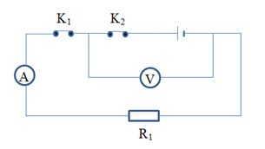
Câu 6: Cho mạch điện có sơ đồ như hình vẽ:
Khi K₁ và K₂ đều đóng, ampe kế chỉ 0,5A. Nếu thay R₁ bằng R₂ thì thấy ampe kế chỉ 1,25A. Hãy so sánh R₁ với R₂. Biết rằng bộ nguồn không thay đổi.

Slide 17

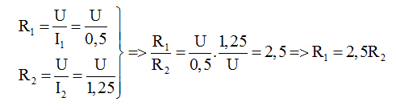
Khi K₁ và K₂ đều đóng:

Slide 18

Câu 7: Cho hai dây dẫn có giá trị điện trở là R₁ và R₂. Hiệu điện thế đặt vào giữa hai đầu mỗi dây dẫn lần lượt là U₁ và U₂. Biết R₂ = 2.R₁ và U₁ = 2.U₂. Khi đưa ra câu hỏi so sánh cường độ dòng điện chạy qua hai dây dẫn đó, bạn A trả lời: “Cường độ dòng điện qua R₁ lớn hơn qua R₂ 2 lần vì U₁ lớn hơn U₂ 2 lần”. Bạn B lại nói rằng: “Cường độ dòng điện qua R₁ lớn hơn qua R₂ 2 lần vì R₁ nhỏ hơn R₂ 2 lần”. Vậy bạn nào đúng? Bạn nào sai? Tại sao?

Slide 19

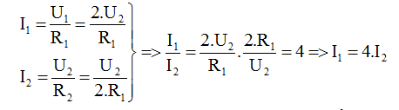
Theo định luật Ôm, cường độ dòng điện qua các điện trở được tính theo công thức:
⇒ Cường độ dòng điện qua R₁ lớn hơn qua R₂ 4 lần ⇒ Hai bạn đều sai

Slide 20


Nắm vững kiến thức bài học và phần ghi nhớ SGK trang 8.
Làm bài tập 2.1, 2.2 ,2.3, 2.4 SBT.
Đọc phần “Có thể em chưa biết”.
Đọc trước bài 3: Thực hành – Làm mẫu báo cáo thực hành.

Slide 21

BÀI HỌC ĐẾN ĐÂY KẾT THÚC
CẢM ƠN CÁC EM HỌC SINH
CHÚC CÁC EM CÓ MỘT NĂM HỌC ĐẠT KẾT QUẢ TỐT

